Slide 1
Doku nedir, tipleri nelerdir?
Hücre bölünmesi

Slide 2
DOKU:
Doku; aynı yapıya sahip ve aynı işi görmek üzere biraraya gelen hücreler ve onları çevreleyen hücrelerarası maddeden (matriks) oluşur.

Slide 3
Dokular
Epitel Doku
Sinir Doku
Bağ Doku
Kas Doku

Slide 4
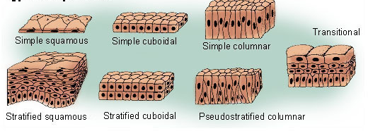
Epitel dokusu:
Vücudun tüm dış ve iç yüzeyini çevreler.
Emme, salgılama, taşıma, boşaltım, koruma, kasılma (myoepitelyal hücreler) ve duyu alımı (Retina ve kulaktaki özelleşmiş tüylü hücreler) gibi görevleri vardır.
Yassı / Kübik/ Prizmatik (=silindirik, =kolumnar)
Tek katlı / Çok katlı / Psödostratifiye
Robbins and Cotran, Pathologic Basis of Disease, 7th ed.

Slide 5
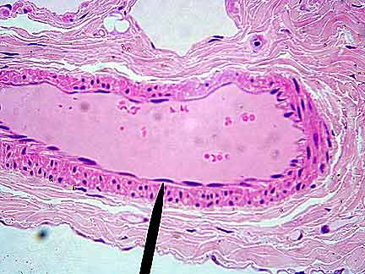
Tek katlı yassı epitel: Difüzyon ve filtrasyon yüzeylerinde bulunur. (Endotel, Mezotel, Akciğer-alveoller....)

Slide 6
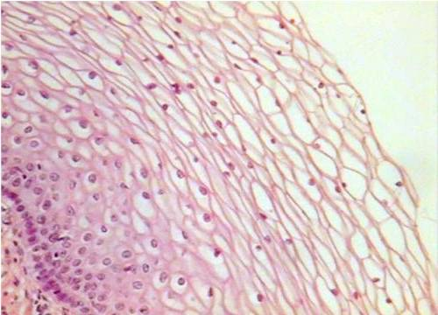
- Çok katlı yassı epitel: Keratinize / Non- keratinize (Epidermis, ağız boşluğu, özofagus, farenks, vajen, kornea, …)

Slide 7
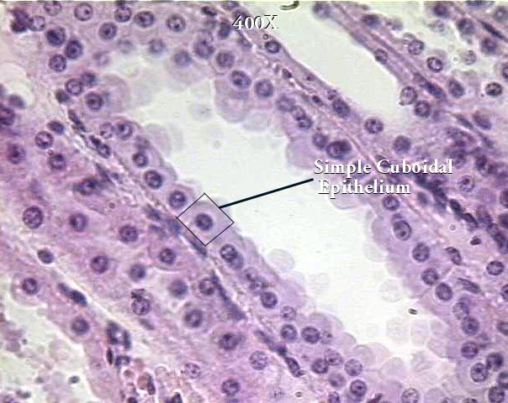
Tek katlı kübik epitel: Salgılama ve emme işlevleri yapılır. (Tiroid folikülleri, böbrek tubulleri, pankreas asinüsleri)
Tek katlı kübik epitel

Slide 8
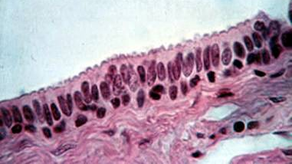
- Çok katlı kübik epitel: Ter ve tükrük bezlerinin boşaltım kanalları, süt bezleri kanalları

Slide 9
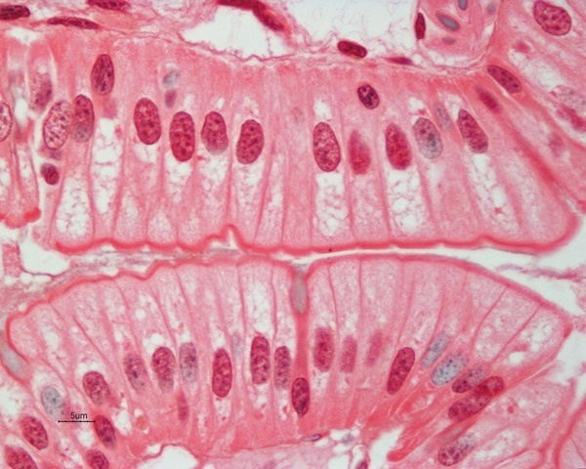
-Tek katlı kolumnar epitel: Salgı ve emilimden sorumludurlar. Mideden, sindirim kanalı sonuna kadar bulunurlar.

Slide 10
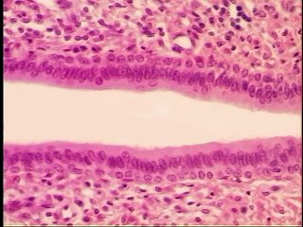
- Çok katlı kolumnar epitel: Vücudda çok nadir. Prostat, bazı büyük boşaltım kanalları, üretra bir bölümü

Slide 11
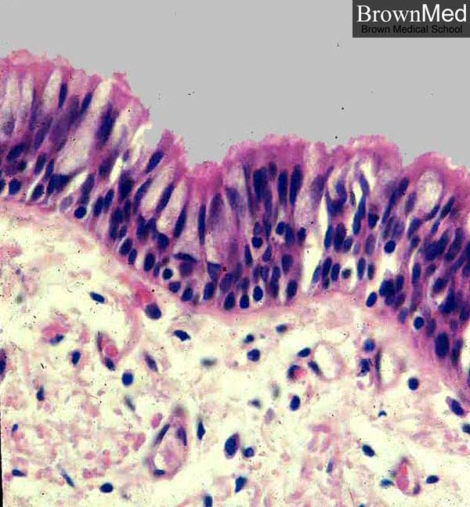
Psödostratifiye kolumnar epitel: Vücudda çok yaygın. Genellikle silyalı. Solunum yolları (Trakea, Büyük bronşlar)

Slide 12
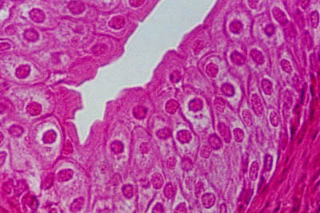
- Değişici (Transizyonel) Epitel: Bu hücreler organın işleyişine göre yassı ve kübik epitel arasında şekil değiştirebilir. Uriner sistemi döşer.

Slide 13
Destek doku (Bağ Dokusu)
Vücudun şeklinin sağlanması ve korunması
Hücre ve organların birbirine bağlanması
Bağ dokusu:
Fibroblastlar, Fibriller (Kollajen, Elastik, Retiküler)
Kıkırdak dokusu:
Kondrositler, matriks (asit mukopolisakkarit)
Kemik dokusu:
Osteosit, Osteoblast, Osteoklast ve Kalsifiye ara
matriks

Slide 14
Kas Dokusu:
Myositler
Myositler içinde kasılmayı sağlayan myofilamanlar
Düz kas (istemsiz hareketler)(sindirim sistemi organları, kan damarları)
Çizgili kas (istemli hareketler)
Kalp kası

Slide 15
Dokular çoğalma kapasitesine göre 3 tip:
Sürekli bölünen hücreler (Labil hücreler): Devamlı kaybedilen ve prolifere olan hücreler
(Ör: Kİ hematopoetik hücreler, deri, ağız boşluğu, vajen, serviks yüzey epiteli vs)
Stabil hücreler: Mitotik hızları düşük olan, ancak zedelenme veya doku kaybı durumunda bölünerek prolifere olan hücreler
(Ör: Karaciğer, Böbrek, Pankreas)
Statik hücreler:
Artık bölünmeyen (nöronlar ve iskelet kas hücreleri) veya çok nadiren bölünen (düz-kalp kası ) hücrelerdir. Sadece embriyoner dönemde bölünürler.

Slide 16
HÜCRE BÖLÜNMESİ:
Bir hücreden yeni hücrelerin oluşmasına hücre bölünmesi denir.
Hücre bölünmesinin amacı;
Üreme
Doku, organ ve sistemlerin büyüyüp gelişmesini, yıpranan dokuların onarılmasını, ölen hücrelerin yerine yenilerinin yapılmasını sağlamaktır.
Bölünme emri, çekirdekte yer alan DNA molekülü tarafından verilir.
Mitoz ve mayoz bölünme olarak iki çeşittir.

Slide 17
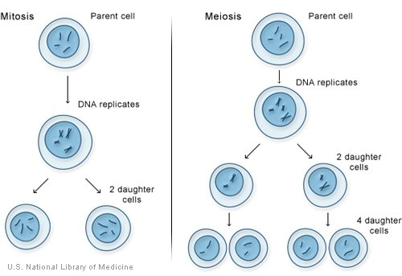
HÜCRE BÖLÜNMESİ
(n=23)
2n
2n
4n
4n
2n
2n
n
n
2n
2n
n
n
Somatik hücreler
2 eşit hücre (46 kr)
Testis ve overler
46 kr.→23 kr. (haploid gametler)
Notes:
MAYOZ HÜCRE BÖLÜNMESİ
(İndirgenme-Olgunlaşma Bölünmesi)

Slide 18
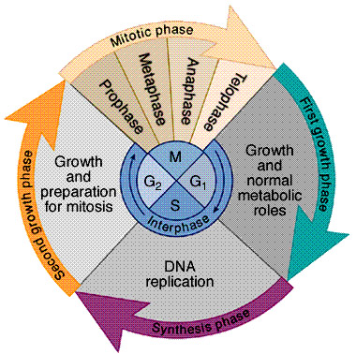
HÜCRE SİKLUSU:
İki bölümden oluşur.
- İnterfaz dönemi: İnterfaz süresi hücrelere göre birkaç günden yıllara kadar değişebilir.
G1 (Pre-duplikasyon)evresi: Bir önceki mitozdan çıkan hücrelerin genetik karakteri anneyle aynı ancak hacmi annenin yarısı kadardır. Bu hücrelerin anne hücre hacmine ulaşabilmesi için hızlı bir RNA + protein sentezi olur.
Hücrelerin çoğu G₁ evresinin sonunda siklusu terkederler (G₀ hücreler). Uygun bir uyarı gelince (incinme gibi) mitoza kaldıkları yerden devam ederler.
2. S (Sentez) evresi (DNA Replikasyonu): DNA’nın (4-8 saat sürer) duplike olduğu evre.
3. G2 (Post-duplikasyon) evresi: Mitozda kullanılacak enerji üretilir ve depolanır. İğ iplikcikleri oluşturulması için hazırlık yapılır.
- Mitoz dönemi:1.5-2 saat kadar sürer.
2n
4n
Robbins and Cotran, Pathologic Basis of Disease, 7th ed.

Slide 19
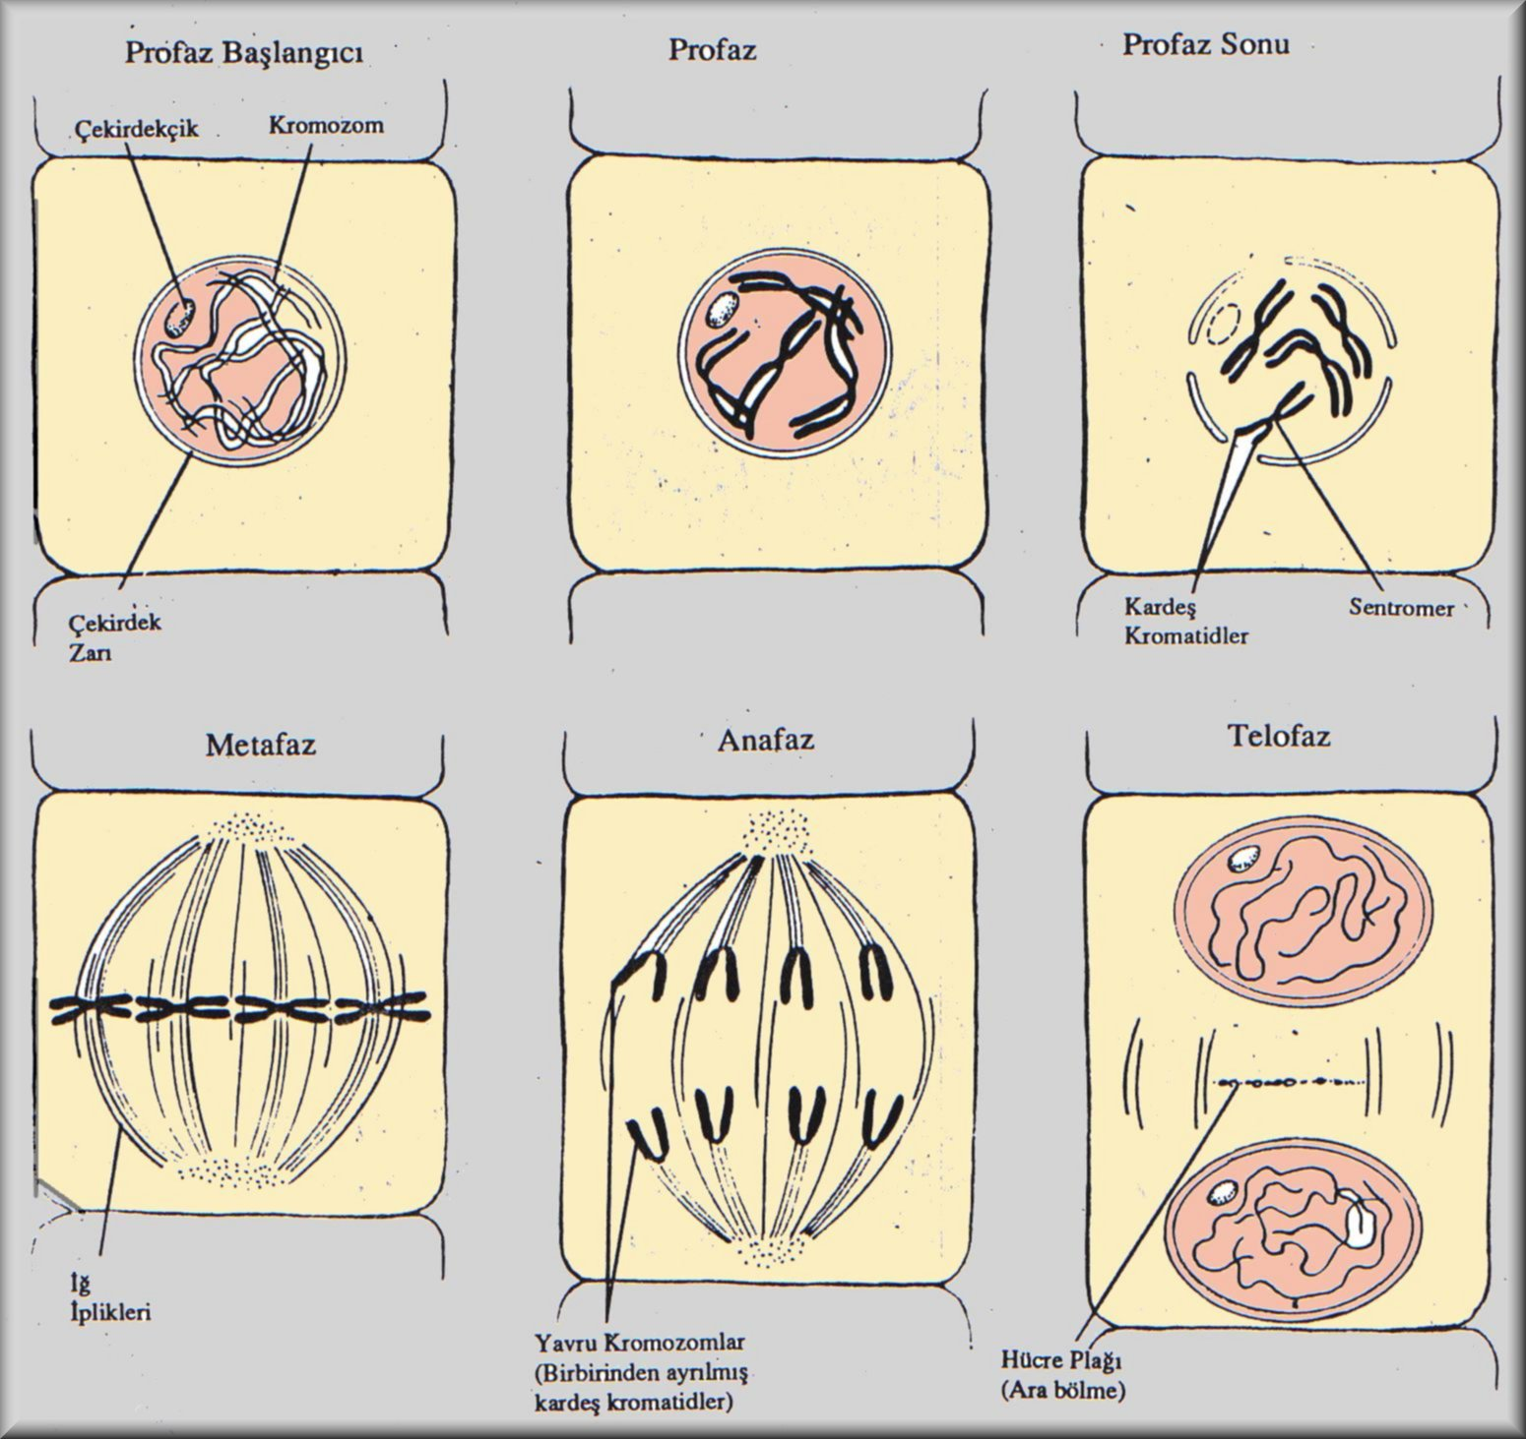
Robbins ve Cotran, Hastalığın Patolojik Temeli, 7 baskı

